Slide 1


Fundusze Europejskie
dla Wielkopolski 2021-2027
Działanie 02.07 „Rozwój zrównoważonej
gospodarki wodno-ściekowej”

Slide 2

Fundusze Europejskie dla Wielkopolski na rozwój gospodarki wodno-ściekowej
W ramach działania 02.07 „Rozwój zrównoważonej gospodarki wodno-ściekowej” dofinansowane zostaną
inwestycje i działania mające na celu modernizację i rozbudowę oczyszczalni ścieków oraz budowy sieci kanalizacji sanitarnych i wodociągowych.
Łączna kwota dofinasowania:
97 937 732,86 złotych.
Wartość wszystkich projektów wyniesie:
172 212 849,77 złotych.
W ramach programu „Fundusze Europejskie dla Wielkopolski 2021-2027”
nasz region ma do dyspozycji 2,15 mld euro.
Kwota ta uwzględnia trzy źródła finansowania:
Europejski Fundusz Rozwoju Regionalnego (1,25 mld euro)
Europejski Fundusz Społeczny (488 mln euro)
Fundusz Sprawiedliwej Transformacji
(415 mln euro), który jest dedykowany wschodniej Wielkopolsce.

Slide 3
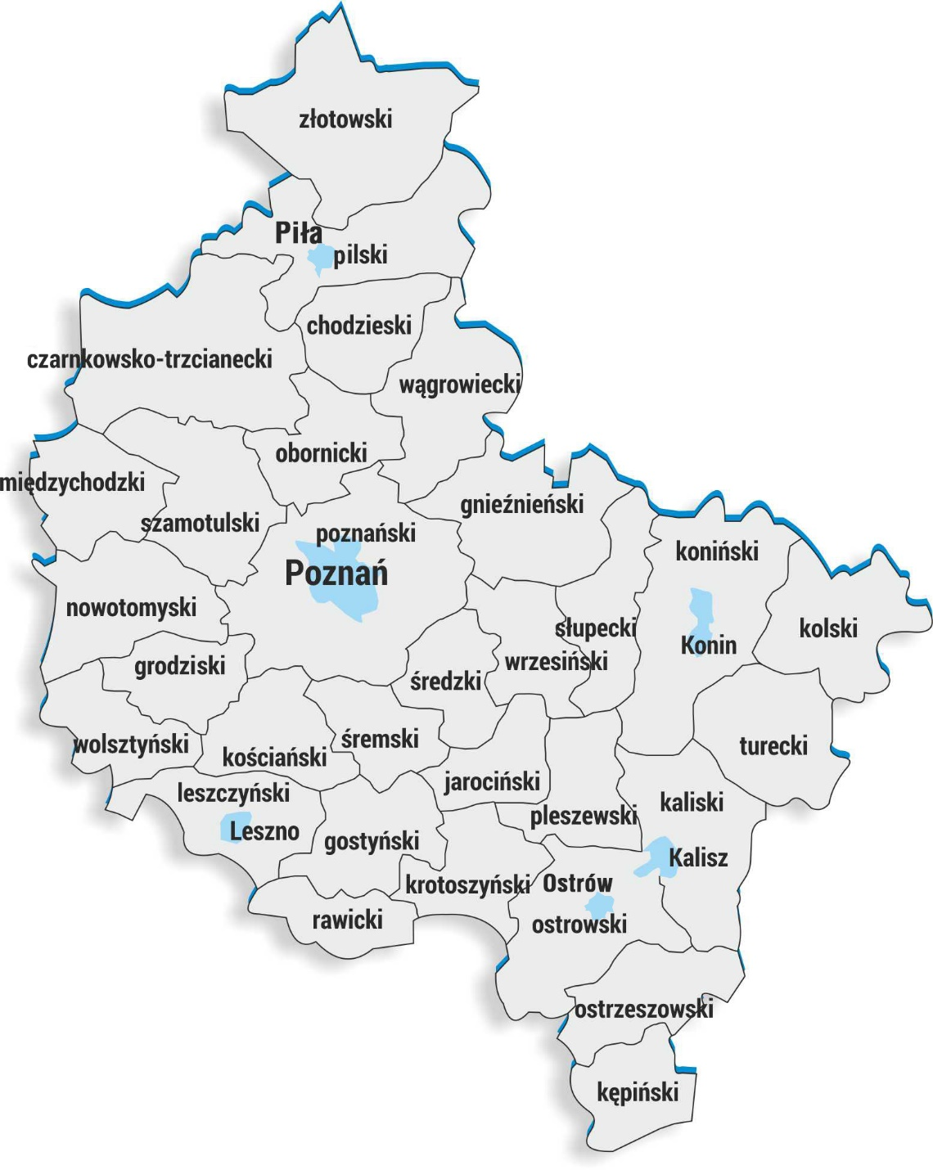
Działanie 02.07
Rozwój zrównoważonej
gospodarki wodno-ściekowej
3. Gmina Miejska Słupca
Rozbudowa i przebudowa oczyszczalni ścieków w Słupcy oraz budowa sieci kanalizacji sanitarnej i sieci wodociągowej na terenie aglomeracji Słupca
19 588 143,59 zł
1. Gmina Kleszczewo Kompleksowy rozwój gospodarki wodno-ściekowej na terenie gminy Kleszczewo
43 951 052,65 zł
4. Gmina Włoszakowice Rozbudowa i modernizacja infrastruktury wodociągowo-kanalizacyjnej Aglomeracji Włoszakowice – Etap II
14 665 463,82 zł
2. Gmina Kostrzyn Modernizacja i rozbudowa oczyszczalni ścieków w Skałowie oraz budowa sieci kanalizacji sanitarnej i sieci wodociągowej na terenie aglomeracji Kostrzyn
19 733 072,80 zł
Suma dofinansowania:
97 937 732,86 zł

Slide 4


